Slide 1
Internet of Objet
Sujet : Smart & Safe cars
Réalisé par :
Ouali Soufiane

Slide 2
Plan
1
Introduction
2
Architecture de la solution
3
Description du fonctionnement de la solution
4
Démonstration des tests
5
Conclusion et perspectives

Slide 3

Introduction
1
Le transport est un besoin fondamental de la société et de la population croissante. Il y a une augmentation de la densité des véhicules, ce qui peut entraîner de nombreux accidents de la route entraînant des dégâts matériels et/ou corporels. Pour éviter cela en particulier, un système a été conçu pour la détection des accidents et leur prévention.

Slide 4
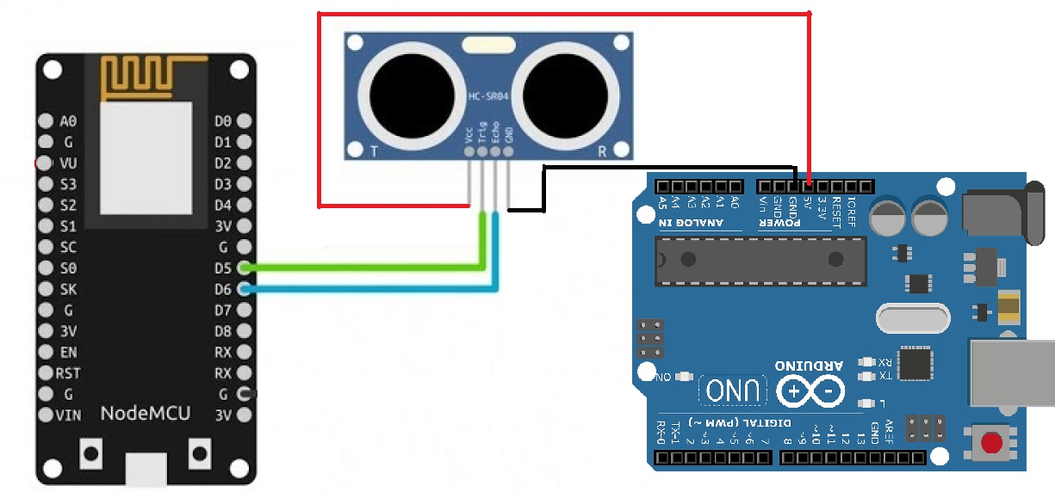
Architecture de la solution
2

Slide 5
Description du fonctionnement de la solution
3
Le projet proposé a pour fonction deux tâches :
Détection des voitures de haute vitesse, prise des photos et envoi de ces photos vers le serveur.
Safe cars.

Slide 6
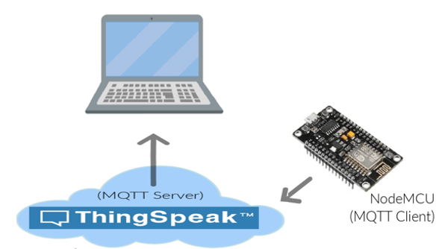
Description du fonctionnement de la solution
3
Pour ce qui est de la première tâche:
Le radar calcule la vitesse des voitures, une fois qu’il détecte un véhicule roulant à grande vitesse, il enregistre cette dernière et la photo du véhicule.
Il envoie ces deux informations au serveur qui est THINKSPEAK.

Slide 7
Description du fonctionnement de la solution
3
Pour ce qui est de la deuxième tâche:
La voiture contient quatre capteurs de distance qui sont : droite/gauche et avant/derrière.
Quand la voiture roule, les capteurs calculent la distance. A chaque fois que la distance entre le véhicule et l’obstacle est réglementaire, la voiture est en sécurité. Immédiatement, on envoie les données au THINKSPEAK qui est notre serveur. S’il y a une voiture prête à entrer en collision avec un obstacle, elle en informe le serveur et commence à donner des signaux rouges.
Avec cette donnée on fait un modèle pour estimer le conducteur (bon ou mauvais). Et du coup on peut prédire le pourcentage des accidents possibles.

Slide 8
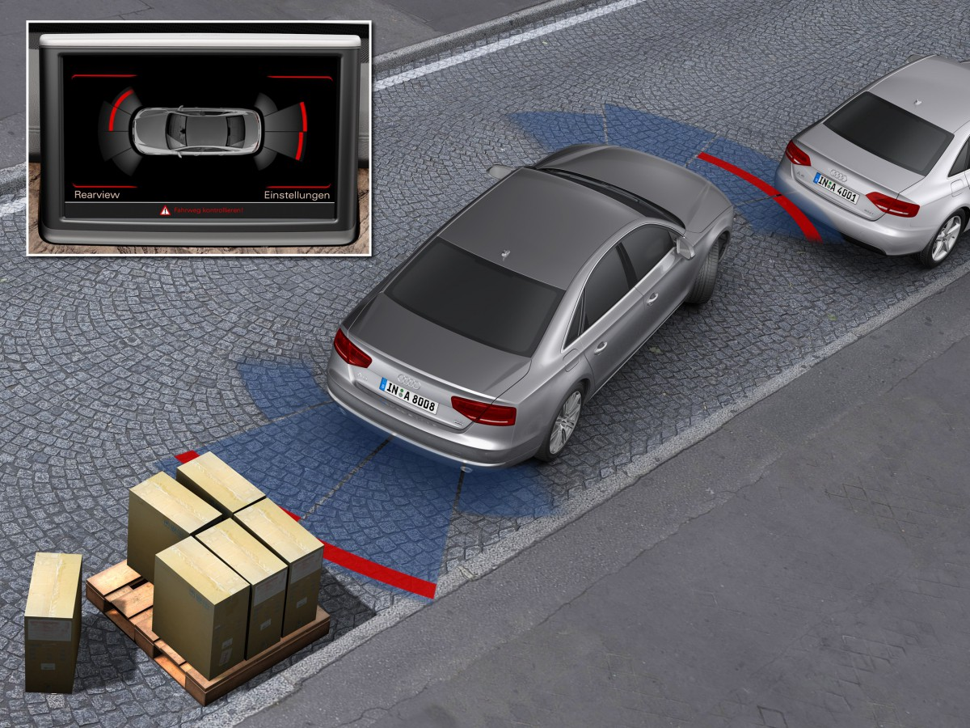

Slide 9
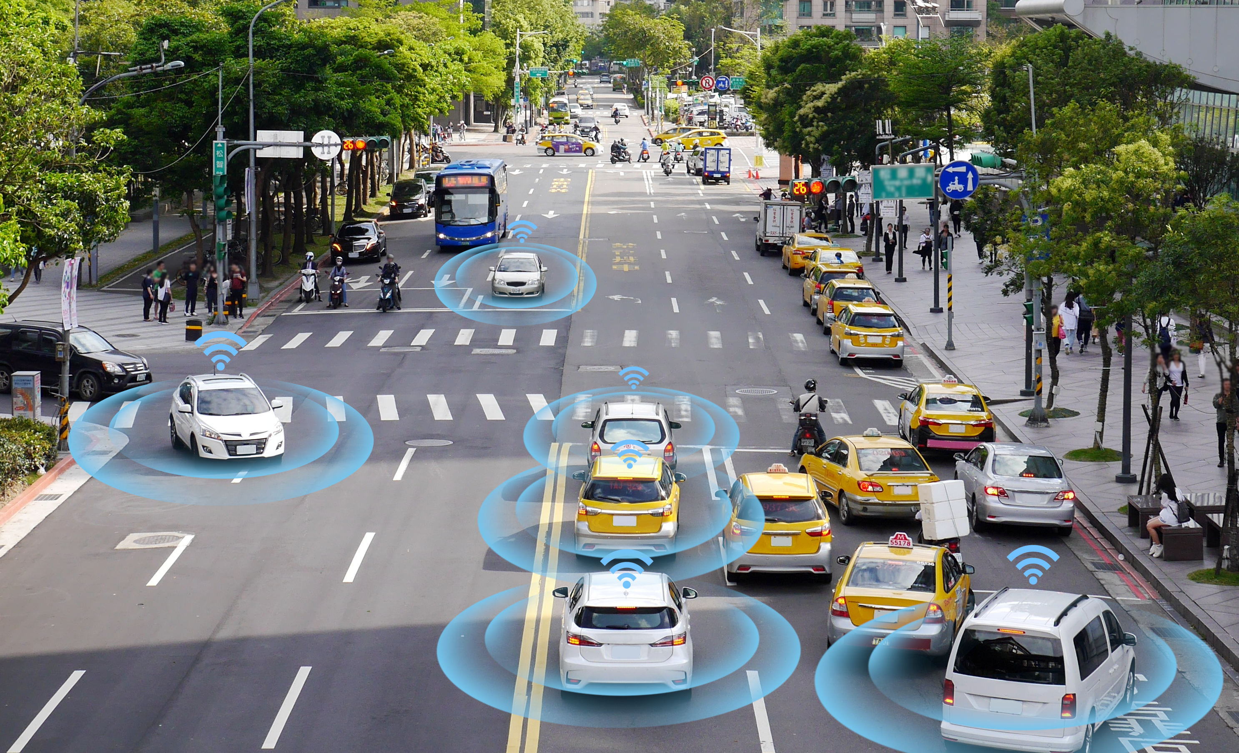

Slide 10
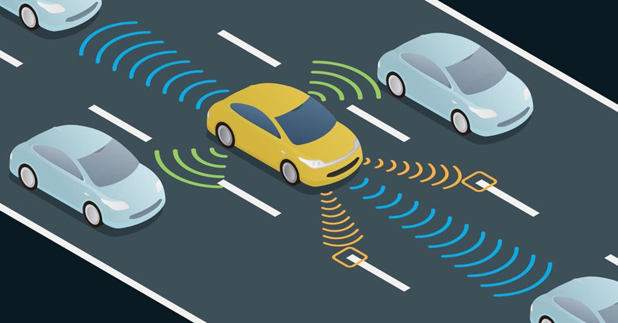

Slide 11
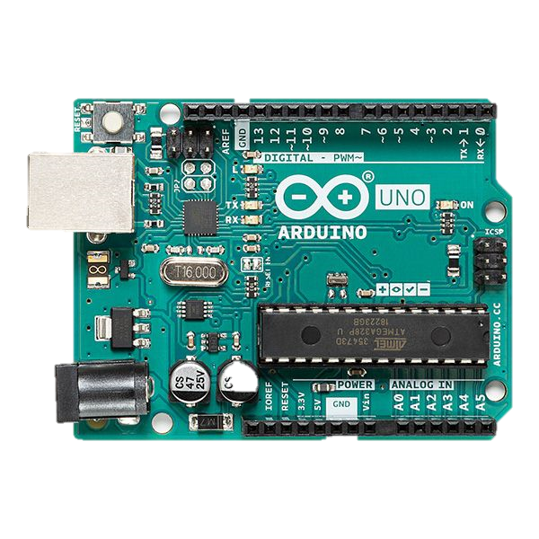
Description du fonctionnement de la solution
3
Composants électroniques
Arduino est la marque d'une plateforme de prototypage open-source qui permet aux utilisateurs de créer des objets électroniques interactifs à partir de cartes électroniques matériellement libres sur lesquelles se trouve un microcontrôleur.

Slide 12
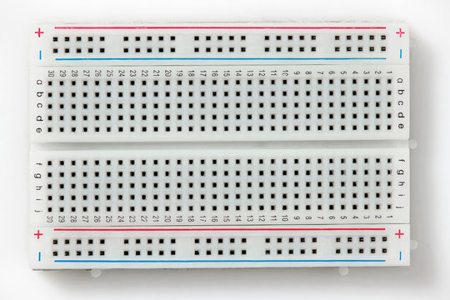
Description du fonctionnement de la solution
3
Composants électroniques
Une platine d'expérimentation ou platine de prototypage (appelée en anglais breadboard) est un dispositif qui permet de réaliser le prototype d’un circuit électronique et de le tester.

Slide 13
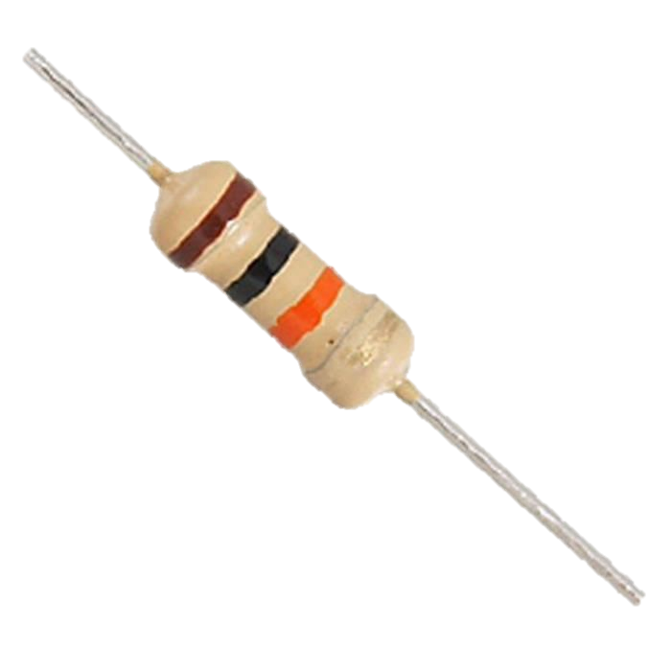
Description du fonctionnement de la solution
3
Composants électroniques
La résistance est le composant électronique le plus utilisé. La résistance limite le courant dans la branche du circuit électrique où elle est insérée. Dans l'univers Arduino, elle est principalement utilisée pour : limiter le courant dans une led.

Slide 14
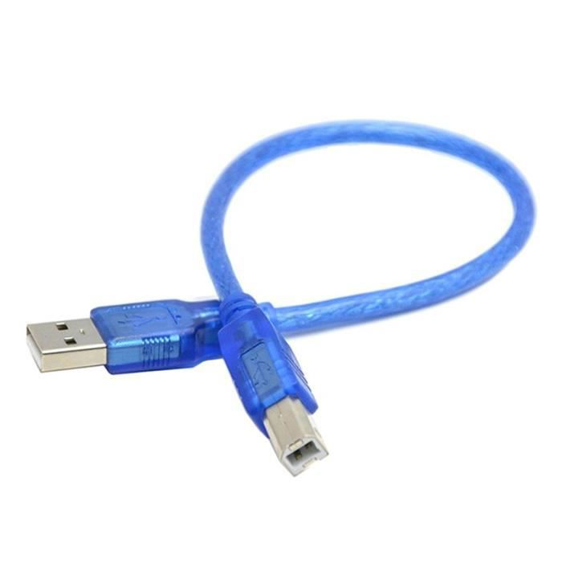
Description du fonctionnement de la solution
3
Composants électroniques
L'indispensable câble USB qui permet à la fois d'alimenter vos projets Arduino, de programmer la carte (via Arduino IDE) mais aussi d'utiliser le Moniteur Série.
Ce câble convient pour les cartes:
Arduino Uno
Arduino Mega

Slide 15
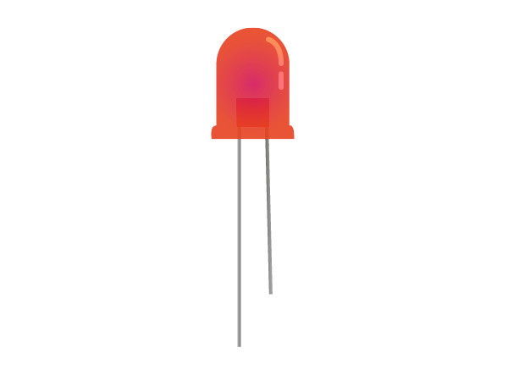
Description du fonctionnement de la solution
3
Composants électroniques
Une LED est une diode qui émet de la lumière. Comme toute diode elle comporte une anode (borne +) qui est la patte la plus longue et une cathode (borne -) qui est la patte la plus courte.

Slide 16
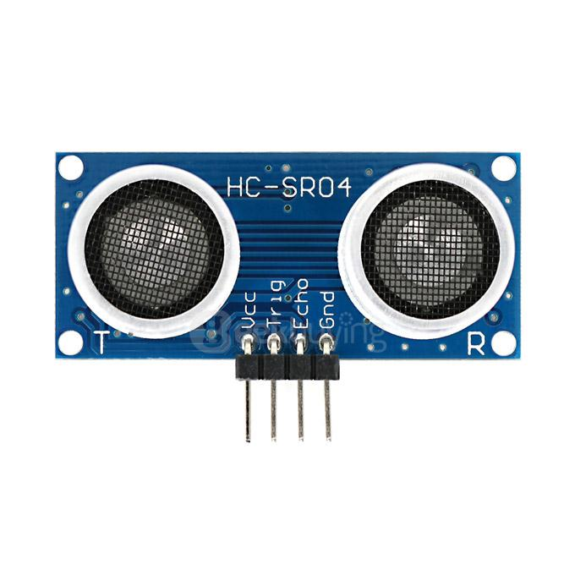
Description du fonctionnement de la solution
3
Composants électroniques
Le capteur HC-SR04 Ultrasonic permet de réaliser des mesures de distance assez précises à l’aide d’un Arduino ou d’un Raspberry Pi.

Slide 17
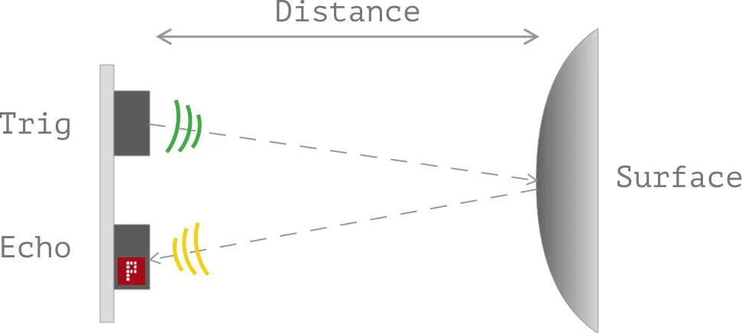
Description du fonctionnement de la solution
3
Le capteur HC-SR04 Ultrasonic
Connaissant le temps entre l’émission du signal Trig et la réception Echo ainsi que la vitesse de propagation du son dans l’air on peut en déduire la distance à l’aide d’une petite formule mathématique.
Distance = temps / 2 * vitesse du son dans l’air

Slide 18
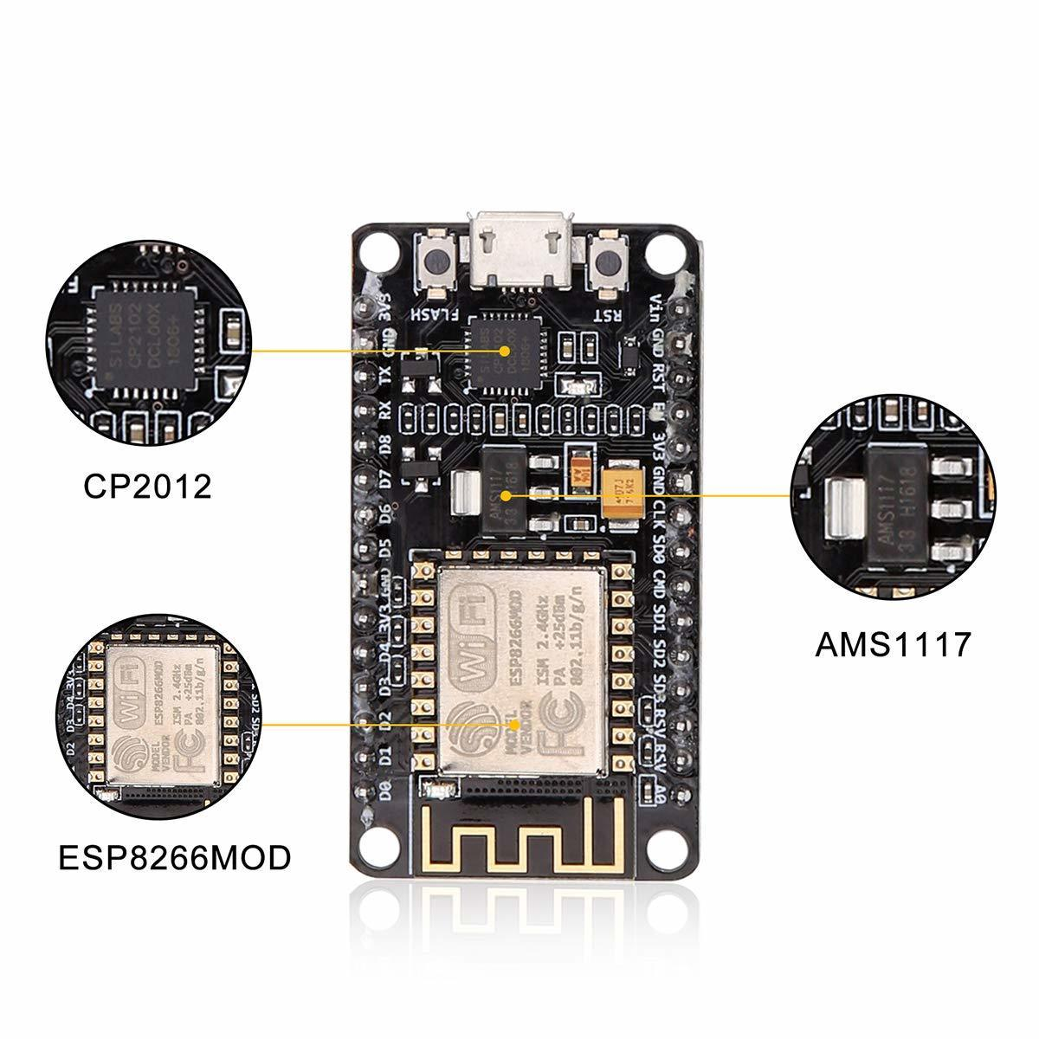
Description du fonctionnement de la solution
3
Composants électroniques
NodeMCU est une plate-forme open source basée sur ESP8266 qui peut connecter des objets et permettre le transfert de données en utilisant le protocole Wi-Fi.

Slide 19
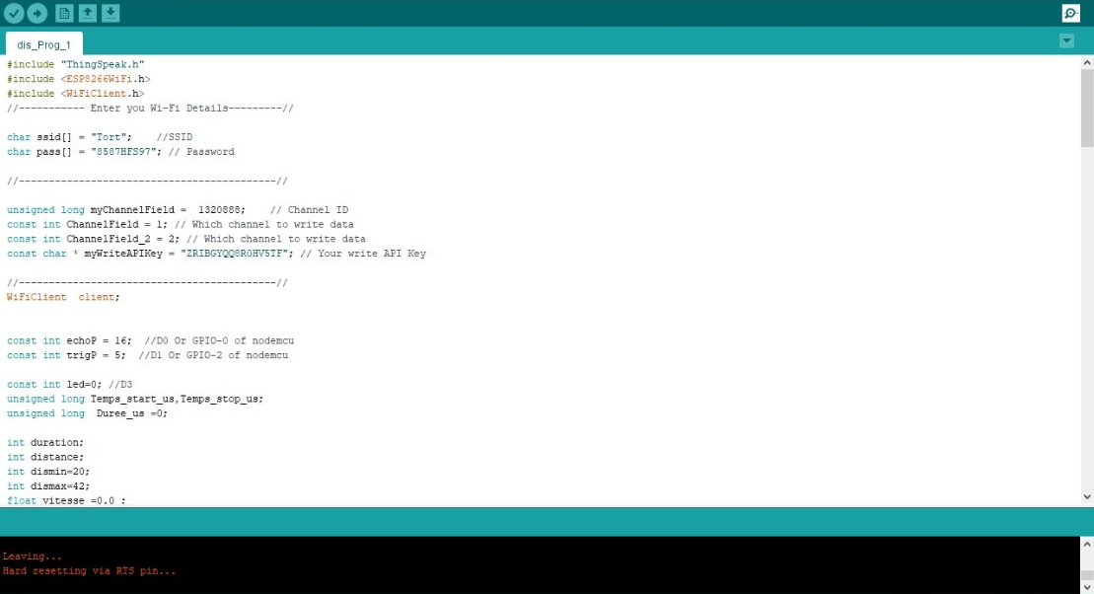
Démonstration des tests
4

Slide 20
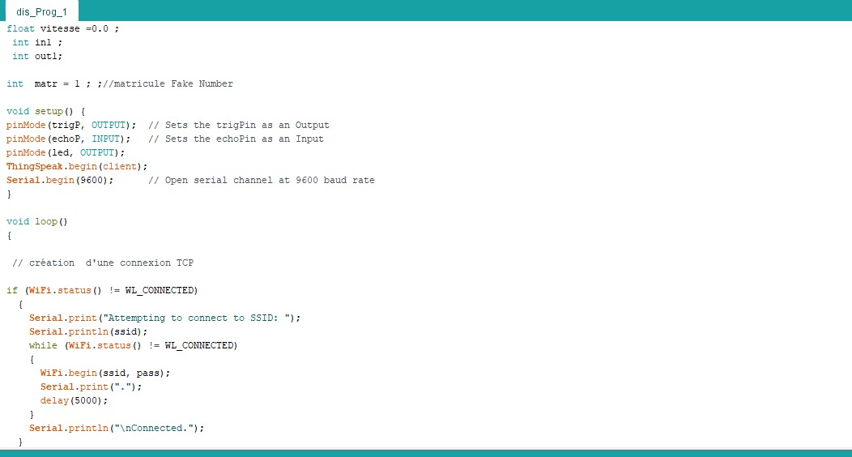
Démonstration des tests
4

Slide 21
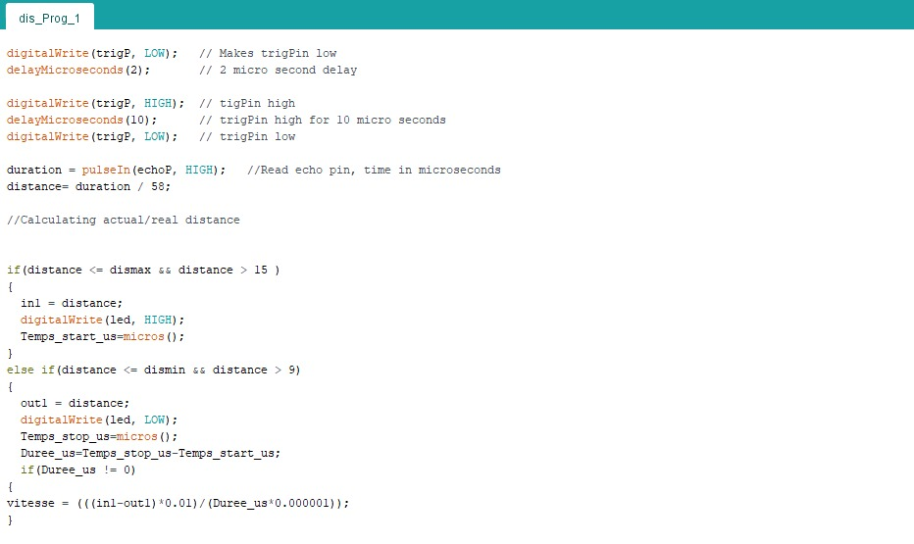
Démonstration des tests
4

Slide 22
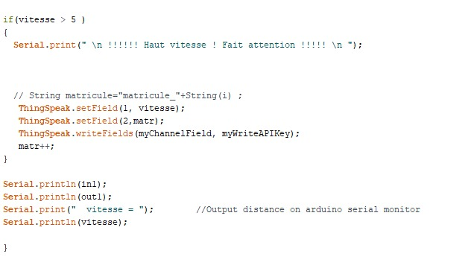
Démonstration des tests
4

Slide 23
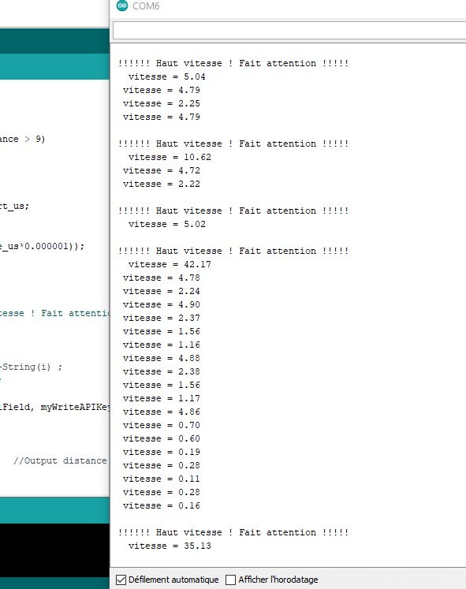
Démonstration des tests
4
Résultat :

Slide 24
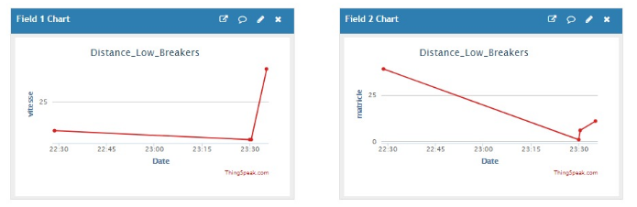
Démonstration des tests
4

Slide 25
Conclusion
5
L'objectif principal du système proposé est de concevoir un système de véhicule intelligent utilisant NodeMCU. Ici, un prototype du véhicule intelligent est développé et peut être intégré pour former une application à installer dans des véhicules intelligents à l'avenir. Ce système aidera les gens à recevoir les services d'urgence à temps et réduira les causes des accidents de la route.

